Slide 1
Strategie ITI plzeňské metropolitní oblasti
RSK - PS Vzdělávání 26. 4. 2016

Slide 2
Základní informace
ITI – integrované teritoriální investice, nástroj územní dimenze pro programové období 2014 – 2020
Strategie ITI plzeňské metropolitní oblasti : verze leden 2016 , schválena zastupitelstvem města Plzně a předložena MMR ke schválení.
po vypořádání všech připomínek od MMR a jednotlivých řídících orgánů bude vydáno 6 akceptačních dopisů (za každý ŘO): závazek ministerstva rezervovat finanční prostředky na realizaci strategie v členění dle finančního plánu
výzvy jednotlivých OP na integrované projekty ITI jsou plánovány na 2. pololetí 2016
www. iti-plzen.cz

Slide 3
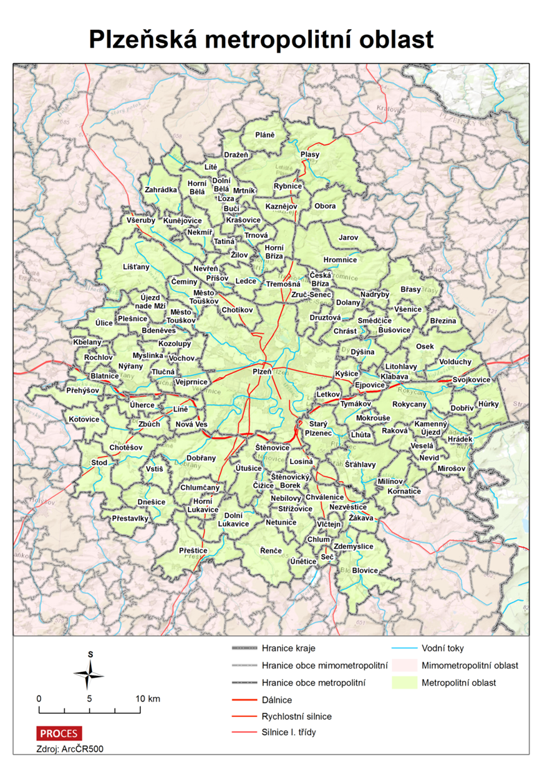
Plzeňská metropolitní oblast
Zasahuje do okresu/ORP:
Plzeň – město
Plzeň – sever/Kralovice, Nýřany
Plzeň – jih/Stod, Přeštice, Blovice
Rokycany
Vymezeno na základě metodiky schválené na MMR, především dle kritérií pravidelné dojížďky za prací, školou a jinými službami

Slide 4
IROP – regionální vzdělávání
Celkem bude pro plzeňskou metropolitní oblast rezervováno 288 mil. Kč pro integrované projekty v rámci specifického cíle 2.4. IROP „Zvýšení kvality a dostupnost infrastruktury pro vzdělávání a celoživotní učení“
Harmonogram výzev IROP – výzva č. 65 „Regionální vzdělávání ITI“ plánována na září 2016, uvedena alokace 3,15 mld. Kč (pro všechny ITI)
Opatření ITI s vazbou na specifický cíl 2.4 IROP
Opatření 3.1.1 Zvýšení podílu škol s bezbariérovým přístupem
- alokace 38 mil. Kč
Opatření 3.1.2 Zvýšení kvality a dostupnosti infrastruktury pro vzdělávání
- infrastruktura ZŠ a SŠ - rozvoj technických a přírodovědných oborů, řemeslných dovedností, vybavení učeben pro výuku cizích jazyků
- alokace 250 mil. Kč

Slide 5
Indikátory SC 2.4 IROP určené pro ITI
Alokace: 288 mil. Kč (ZŠ, SŠ, VOŠ)
indikátor „počet podpořených vzdělávacích zařízení“ (plánovaná hodnota 100)
indikátor „kapacita podporovaných zařízení péče o děti nebo podpořených vzdělávacích zařízení“ (plánovaná hodnota 6500)

Slide 6
Zařazení projektu do Strategie ITI
Výzva IROP „Regionální vzdělávání ITI“ (9/2016 – 6/2023)
Zprostředkující subjekt ITI (Magistrát města Plzně) – vypíše výzvu na předkládání žádostí o dotaci s uvedením alokace pro plzeňskou metropolitní oblast
Město Plzeň jako nositel strategie vypíše výzvu na předkládání projektových záměrů, všechny informace k výzvě budou uveřejňovány na www.iti-plzen.cz (záložka „pro žadatele“)
Projektový záměr bude projednán v pracovní skupině
Řídící výbor ITI – bude ustaven Radou města Plzně, vydává „vyjádření o souladu/nesouladu projektového záměru se strategií ITI“, které bude přílohou žádosti o dotaci.

Slide 7
Děkuji za pozornost
Ing. Eva Jindrová jindrovae@plzen.eu
Ing. Markéta Dobošová dobosova@plzen.eu
Útvar koordinace evropských projektů města Plzně, p. o.
www.iti-plzen.cz

